Slide 1
Mezunlarla İlişkiler Koordinatörlüğü
2023-2024 Akademik Yılı
Yıllık Eylem Planı

Slide 2
HEDEFLERİMİZ
1- Mezunları izleme sistemi oluşturmak
2-Mezunlarla ilişkileri geliştirmek
3- Mezunlarımızdan geri bildirim alma süreçlerini etkin hale getirmek;
  Mezun anketleri,
  Mezun görüşmeleri,
  Mezun buluşmaları,
  Mezun ziyaretleri vd.
  4- Mezunlara yönelik etkinlikler düzenlemek
  5-Mezunların mesleki gelişimini desteklemek ve diğer etkinlikler.

Slide 3
GÜZ DÖNEMİ
24 Kasım Öğretmenler Günü’nde “100. YIL BULUŞMASI” etkinliği yapılması
  Öğretmenler Günü Programı
  Konser
  Kokteyl programı
  Programa katılan mezunlarımıza 100. Yıl anısına Belge Takdimi

Slide 4
GÜZ DÖNEMİ
Fakültemizde “Mezun Anı Köşesi/Duvarı” oluşturulması
  Onur Köşesi de oluşturulabilir.

Slide 5
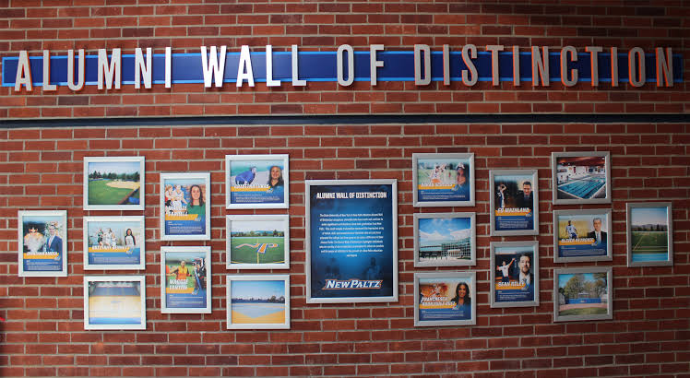
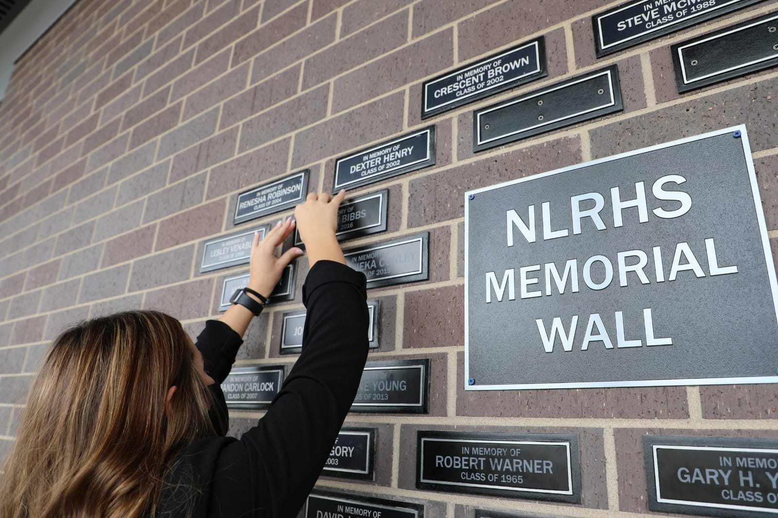
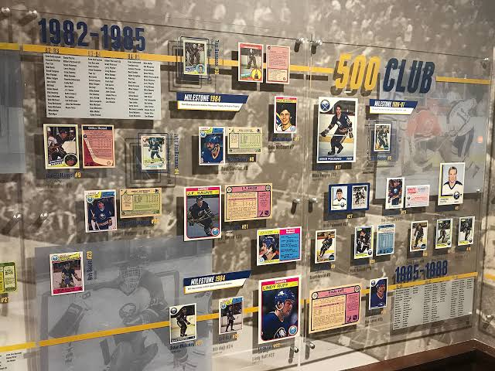
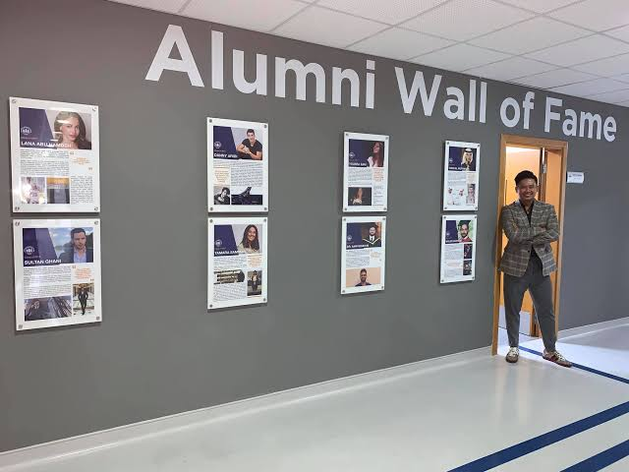
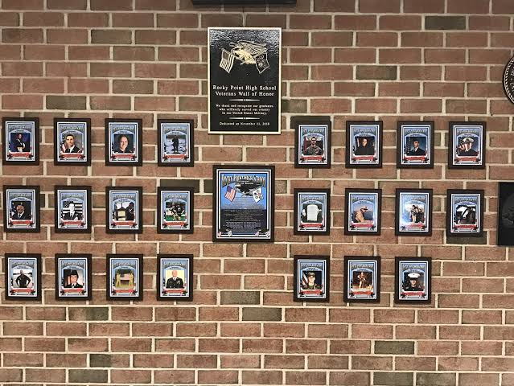
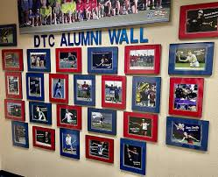
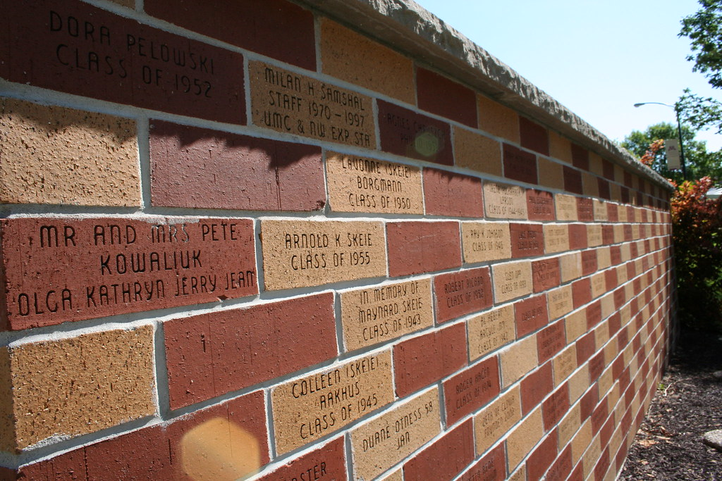
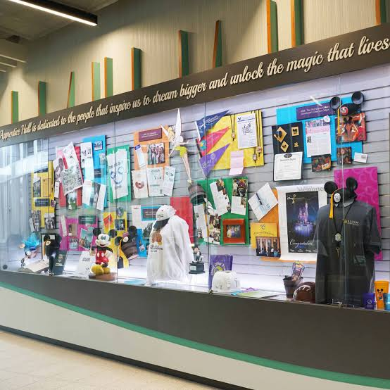

Slide 6

GÜZ DÖNEMİ
Mezunlarla Meslek Sohbetleri etkinliklerinin anabilim dalı bazında planlanması ve gerçekleştirilmesi
  Prof. Dr. Salih CEYLAN
  Prof. Dr. Hasan BAĞCI
  Prof. Dr. Nurdan KIZILDELİ SALIK

Slide 7
GÜZ DÖNEMİ
Mezun buluşmaları, mezun ziyaretleri gerçekleştirilmesi durumunda ilgili ziyarete ilişkin kanıtların elde edilmesi, kataloglanması veya koordinatörlüğe iletilmesini rica ederim.

Slide 8
Fakülte Web Sitesi - MEZUN
Eğitim Fakültesi Web Sitesinde “MEZUN” linki oluşturulması ve Mezunlara ilişkin tüm bilgi, belge, paylaşımların ilgili link altında toplanması
  İlgili link altında yer alabilecek unsurların belirlenmesi

Slide 9
Fakülte Web Sitesi - MEZUN
Mezun Başarı Hikayeleri/Haberleri (mezun ana sayfası olabilir)
Mezuniyet Törenlerine ilişkin görsel, video ve haberlerin yayınlanması
Mezunlara yönelik/mezunlar tarafından gerçekleştirilecek etkinliklerin duyurulması
  Seminer
  Gezi, vb.

Slide 10
Fakülte Web Sitesi - MEZUN
Mezun Derneği veya mezun gruplarının oluşturulması
  Derneğin üniversitede ve üniversite dışında çeşitli etkinlikler yapmalarının sağlanması
Mezun Mentörlük Sistemi geliştirilmesi
  Fakültemiz öğrencilerinin mezunlarımızdan mentörlük hizmeti almasının sağlanması

Slide 11
Fakülte Web Sitesi - MEZUN
Mezun gönüllülük programları
  Kitap kulübü
  Atölyeler, vb.
Mesaj/Anı Köşesi
İletişim

Slide 12
Fakülte Web Sitesi - MEZUN
Mezun iletişim ağı ve olanaklarının güçlendirilmesine ilişkin planlama yapılması
  Mezuniyet Yılı bağlamında ayrı linkler açarak bilgi, belge, görsellerin depolanması

Slide 13
Fakülte Web Sitesi - MEZUN
Mezunlara sunulan hizmetlerin belirlenmesi veya geliştirilmesi
  Mezuniyet sonrası e-posta kullanımı
  Kütüphane kullanımı
  Üniversite tesislerinin/olanaklarının ücretsiz veya indirimli kullanımı
  Mezun kart oluşturulması
  Profesyonel gelişim ve kariyer gelişim sistemi oluşturulması
  Mezunlara yönelik ürünlerin tasarlanıp, satışının sağlanması

Slide 14
BAHAR DÖNEMİ
Bahar Dönemi’nde her anabilim dalından farklı dönemlerde mezun olmuş en az 2 mezunun da katılımıyla bir Mezun Çalıştayı düzenlenmesi
  Akabinde sosyal program düzenlenmesi

Slide 15
YAZ DÖNEMİ
Her yıl düzenli olarak “Mezunlar Günü” etkinliğinin yapılması
  Bilimsel program
  Sosyal program
  Yemek, vb.

